Slide 1
Реализация уровня изоляции Read Committed для древовидных структур данных
Федотовский Павел Валерьевич
345 группа
Научный руководитель: Чернышев Г.А.,
ассистент кафедры информатики СПбГУ
Санкт-Петербург, 2012

Slide 2
Транзакционная система
Решение для обеспечения:
  Параллельного доступа (правильность и производительность)
  Надежность и доступность системы
Правильность определяется через уровень изоляции (4 классических)
Примеры:
  Финансовые системы (банковские операции со
  средствами)
  Электронная коммерция (интернет-магазины)

Slide 3
Постановка задачи
Многомерный индекс с поддержкой транзакций
  Менеджер блокировок
  Подсистема обработки транзакций
  Древовидная структура данных (в данном случае GiST)
  R-дерево, B+-дерево
  Менеджер памяти
ACM SIGMOD Programming Contest 2012
  Команда ‘SPbSU’, Павел Федотовский, Георгий Ерохин, Кирилл Чередник

Slide 4
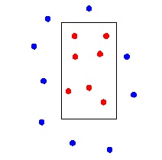
Операции
Точечный запрос, запрос на диапазон (n-мерный прямоугольник)
Вставка, обновление, поиск
Подробнее на сайте соревнования

Slide 5
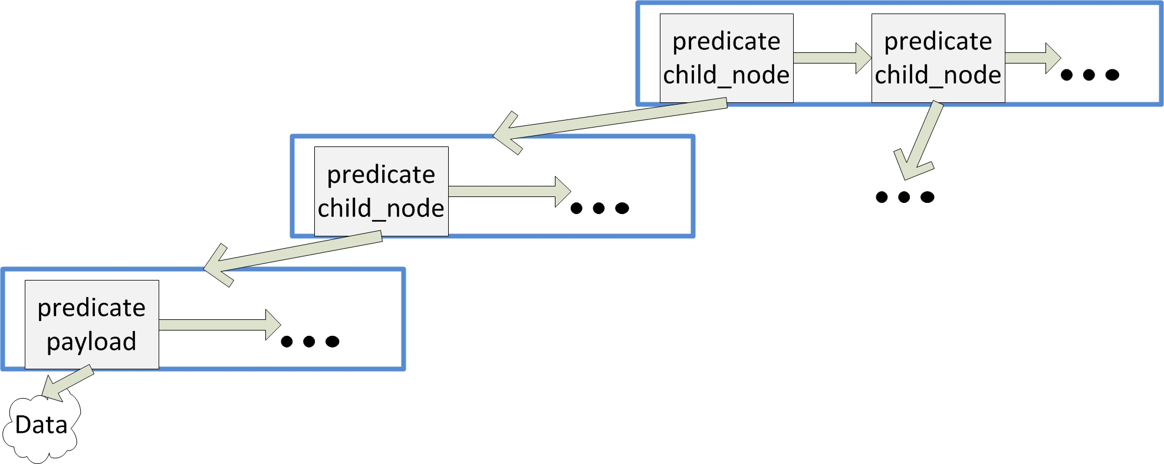
Реализация (1/2)
Generalized Search Tree (обобщенное дерево поиска)
Hellerstein et al., 1995

Slide 6
Реализация (2/2)
Менеджер блокировок
  Потерянное обновление
  Поиск тупиков
Храним состояние записи
  “грязное” чтение

Slide 7
Результаты
Построен прототип многомерного транзакционного индекса (READ COMMITTED)
  Реализован менеджер блокировок
  Реализована подсистема обработки транзакций
  Реализован GiST
Пройдены тесты на корректность http://wwwdb.inf.tu-dresden.de/sigmod2012contest
5 место на публичных тестах
Статья на конференции “СПИСОК-2012”

